Slide 1
GENEL MİKOLOJİ
MANTARLARIN GENEL KARAKTERLERİ

Slide 2
Mantarlara tek ya da çok hücreli kemoheterotrofik ökaryotlardır
Hücre duvarları selüloz, kitin, glukan, kitosan ve/veya mannan içerir
Pratik amaçlar için mayalar, küfler ve mantar benzeri etkenler şeklinde gruplandırılırlar

Slide 3
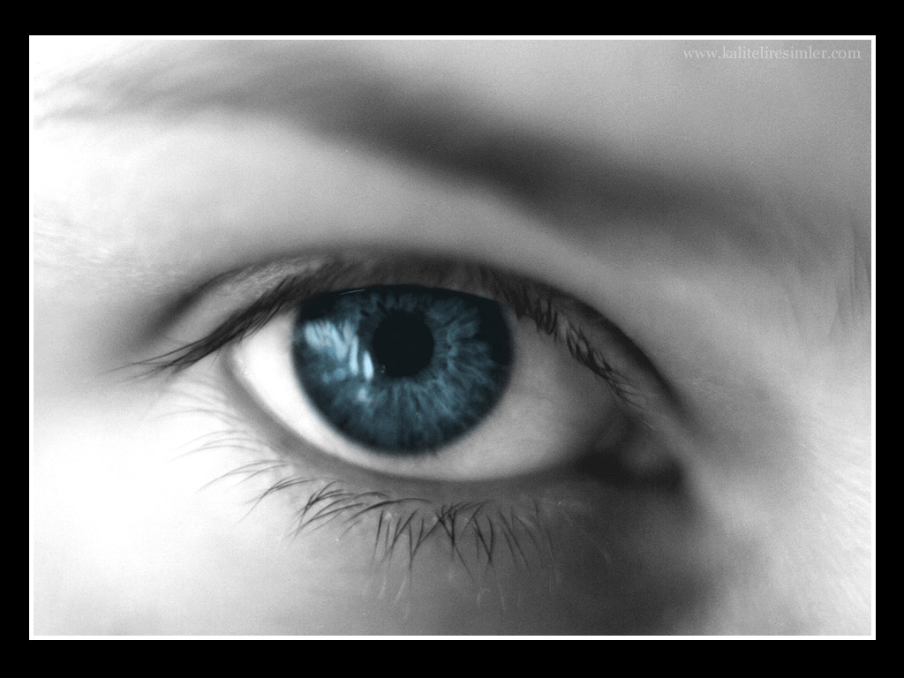
MANTARLARIN MAKROSKOBİK MORFOLOJİLERİ
(KOLONİ MORFOLOJİLERİ)

Slide 4
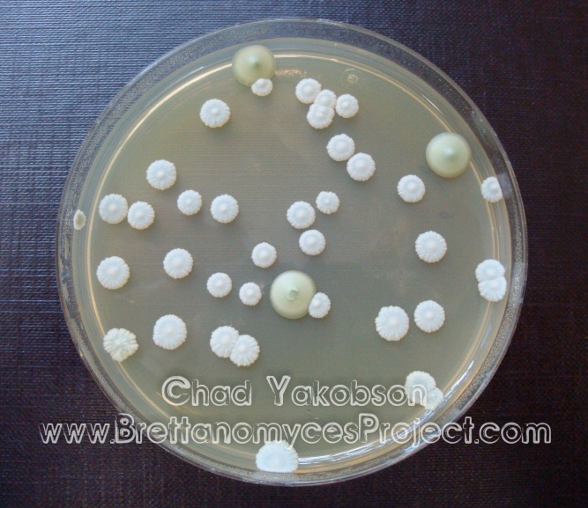
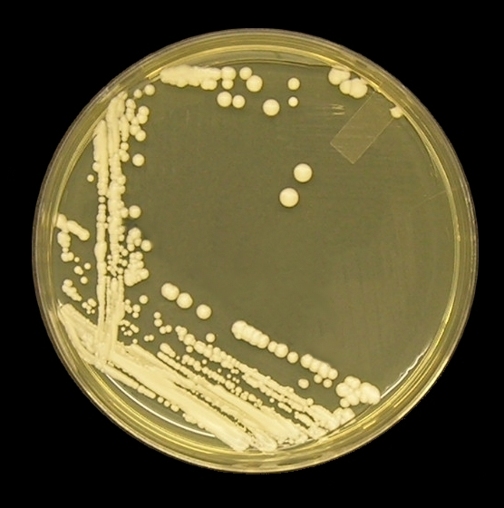
1- MAYA KOLONİLERİ
Katı besi yerlerinde koloniler yumuşak mukoid kıvamda kabarık ve nemli bir görünüşte olup oval veya yuvarlak kenarlara sahiptiler
Saccaromyces sınıfına ait türler
Candida albicans ve diğer kandida türleri

Slide 5
Dimorfik mantarların vücutta gelişen ve hastalık oluşturan formları maya kolonisi oluştururken oda ısısında üreyen kolonileri miselyal formdadır
Histoplasma capsulatum
Blastomyces dermatitidis

Slide 6
2- MİSELYAL KOLONİLER (Miselyumlu Koloniler, Küf Kolonileri)
Çeşitli renklerde kadife, tüylü veya tüysüz deri görünümdedirler
Kolonilerin rengi besi yerinin bileşimi ve çevre koşullarına göre değişebilir
Bazı kolonilerin üzerinde birden fazla sayıda kıvrımlar veya katlar bulunabilir
Bazıları yayvan ve bir kısmı da kabarık ve pamuk gibidir

Slide 7
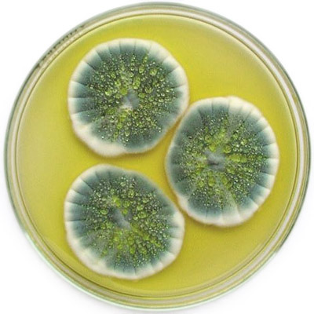
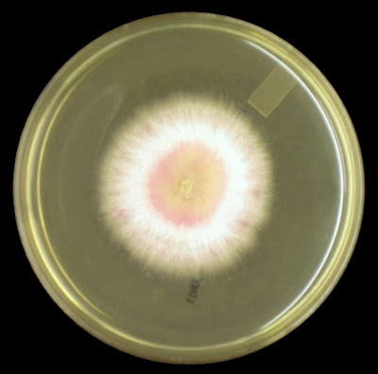
Miselyumlar aerial ve reprodüktif hifalardan (hif) oluşmaktadır
Dermatofitler (Epidermophyton, Trichophyton ve Microsporum türleri)
Penicillium türleri

Slide 8
MİKROSKOBİK MORFOLOJİLERİ

Slide 9
HİFA (HİF)
Mantar kolonileri hifa adı verilen, genellikle ince, uzun ve saydam mikroskobik flamentlerden oluşmaktadır
Aynı koloniler içinde bulunan hifalardan bazıları beslenmeyi sağlamak için üzerinde yaşadığı substratların içine doğru uzanırlar
Genelde beslenmeyi sağladıkları için bunlara vejetatif hifa adı verilmektedir
Diğer bir bölümüde dışarıda kalır (aerial hifa)

Slide 10
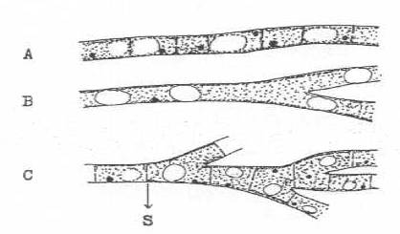
Bazı hifalar bölmelerle ayrılmıştır rastlanır. Bu tür hifalara septumlu hifa adı verilir
Bu septumlar mantarı kompartımanlara (hücrelere) ayırmaktadır

Slide 11
HÜCRE DUVARI
Hücre duvarı septumlu hifalarda söz konusudur
Mantar hücrelerinin (kompartımanlarının) büyüklüğünü ve şeklini ifade eder
Genellikle çok katlı ve fibriler bir özelliktedir
Hücre duvarının oluşturan maddelerin türleri bakımından, mantarlar arasında oldukça geniş farklar bulunmaktadır

Slide 12
SİTOPLAZMİK MEMBRAN
Mantar hücrelerinde hücre duvarının altında kalınlığı türlere göre değişebilen 3 tabakadan meydana gelmiş bir sitoplazmik membran bulunmaktadır

Slide 13
LOMAZOM
Bazı mantar türlerinde hücre duvarı ile sitoplazmik membran arasında lomazom olarak adlandırılan bir oluşum bulunmaktadır
Salgısal aktivitede ve sitoplazmanın sentezinde görevleri olduğu düşünülmektedir

Slide 14
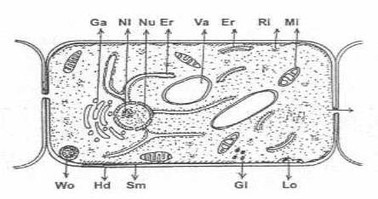
Mantar hücrelerinde ayrıca endoplazmik retikulum, vakuol ve veziküller, çekirdek ve çekirdekçik, mitokondri, ribozom, golgi aparatı ve sitoplazmik granüller bulunmaktadır

Slide 15
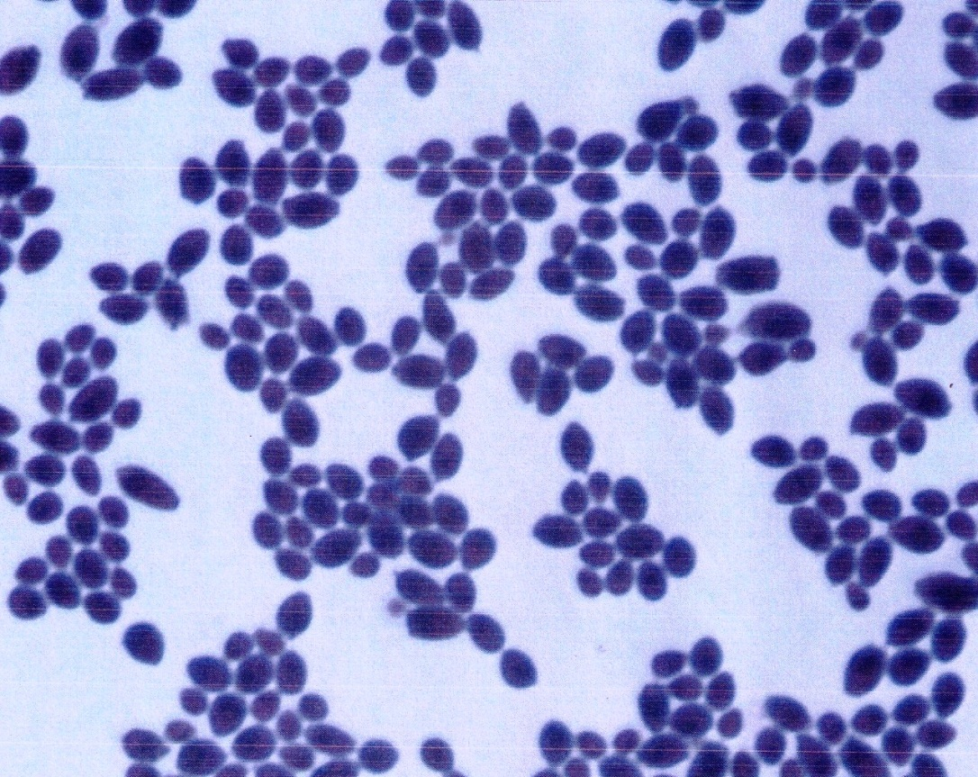
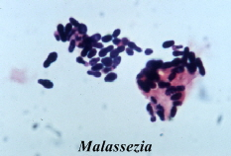
MAYALARIN MİKROSKOBİK MORFOLOJİLERİ

Slide 16
Maya hücreleri oval, yuvarlak ve silindir biçiminde bir görünüme sahiptirler
Boyutları türlere ve koşullara göre değişmek üzere 2-10x3-16 mikrometre arasında bulunmaktadır
Hücre duvarı maya hücrelerine şekil verir ve oldukça sert bir kimyasal yapıdadır

Slide 18
MANTARLARDA ÜREME

Slide 19
Mantarlar sporlanma (sporulasyon) ile eşeysiz (aseksüal) ve eşeyli (seksüal) olarak üreme yeteneğine sahiptirler
Miselyumlar olgunlaşır ve yeterince gıda depo ederse veya çevresel koşullar sporulasyona uygun ise, hifalarda genellikle aerial olanlarında çeşitli şekillerde sporlar gelişir
Sporlar olgunlaştıktan sonra hifadan ayrılarak serbest hale gelir ve uygun ortam ve koşullarda çimlenerek kendi türüne özgü mantarı oluştururlar

Slide 20
Mantar sporları çok değişken biçim ve görünüme sahiptirler
Aynı zamanda bir çok tarzda da oluşturulurlar
Bu özellik mantarların klasifikasyonuna fazlaca yardımcı olur
Mantar sporları değişen çevre koşullarına çok dayanıklıdırlar
Bu yüzden doğada uzun yıllar canlı ve infektif olarak kalabilirler

Slide 21
ASEKSÜEL SPORLAR (Eşeysiz Sporlar)
Mantarlarda başlıca 5 tür aseksüel spor oluşumuna rastlanmaktadır

Slide 22
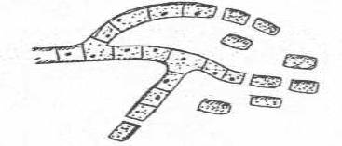
1- Artrosporlar
Hifalarda çok büyük bir şekil değişikliği görülmez
Sadece üremede görevli hifalar enlemesine septumlarla bölünerek ayrılırlar
Biçimleri genellikle oval veya silindiriktir
Türlere özgü bir büyüklük gösteren artrosporlar hifalardan ayrıldıktan sonra serbest kalır ve uygun ortamda çimlenerek her biri tekrar aynı tür mantarı oluştururlar
Bir çok mantar türünde artrospor oluşumu görülmektedir

Slide 23
2- Blastosporlar
Flamentöz Ascomycetes mantarlarında, mayalarda ve maya benzeri koloni oluşturan mantarlarda, hifaların çeşitli yerlerinde genellikle birden fazla küçük tomurcuklar (blastosporlar) meydana gelir ve çoğalma bu tür sporlar aracılığıyla devam ettirilir

Slide 24
3- Klamidosporlar
Hifalarda bulunan hücrelerin bazıları daha büyür, gelişir, kenarları (hücre duvarı) kalınlaşır ve protoplasması konsantre hale gelerek klamidosporları oluşturur
Mucoraceae türlerde bu tarz sporulasyona fazlaca rastlanır

Slide 25
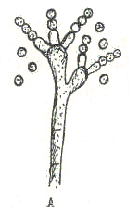
4- Konidiosporlar
Konidiosporlar özel reprodüktif hifaların (konidiofor) yanlarında ya da uçlarında meydana gelir
Konidyumlar oval, yuvarlak, şişe benzeri, armut, mekik ve puro biçiminde büyük veya küçük formda olabilirler
Konidiospor ve konidioforların morfolojik karakterleri mantar türlerinin ayrımında kullanılan önemli kriterlerden biridir
Bu tarz sporlara Aspergillus, Penicillium türlerinde fazlaca rastlanır

Slide 26
Dermatofitlerde aynı hifa üzerinde iki türde konidiospor oluşmaktadır
Tek hücreli olanlar küçük, oval, yuvarlak veya armut biçiminde olabilir (mikrokonidyum)
Çok hücreli mekik, puro veya limon şeklinde olan büyük sporlar (makrokonidyum) septumlarla birden fazla hücreye bölünmüştür

Slide 27
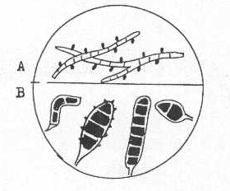
A- Mikrokonidyum
B- Makrokonidyum türleri

Slide 28
5- Sporangiospor
Bu tarz sporilasyona Phycomcetes türü mantarlarda rastlanır
Sporlar (sporangiospor) bunları taşıyan özel hifaların (sporangiofor) uclarında oluşan büyük ve yuvarlak keseler (sporangium) içinde bulunurlar
Sporlar genellikle küçük, dehidre ve kenarları kalıncadır
Sporangiumların alt kısımlarında buna destek olan kolumella vardır

Slide 29
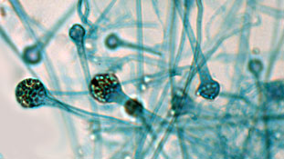
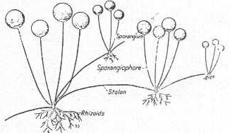
Sporangiumların patlaması ile sporlar dışarı saçılır, uygun ortam ve çevresel koşullar altında filizlenerek kendi türlerine özgü mantarları meydana getirirler

Slide 30
SEKSÜEL SPORLAR (Eşeyli Sporlar)
Eşeyli üremede seksüel sporlar aynı cins veya karakterde olan iki gametin çekirdeklerinin redüksiyona uğrayarak haploid hale gelmesi ve bu haploid kromozomların birleşmesi sonucunda meydana gelirler

Slide 31
Eşeyli üremede başlıca 4 aşama vardır
Gamet veya seks organlarının oluşumu
Bu organların birleşmesi ve ardından nükleer birleşme
Haploid mantarlarda meiozis (mayoz bölünme)
Sporların meydana gelmesi ve gelişimi

Slide 32
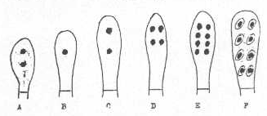
Mantarlarda seksüel sporlar başlıca 4 şekilde meydana gelir
1- Askosporlar : Ascomycetes mantarlarında seksüel sporlar askus denen genişlemiş ve uzamış hücre keseleri içinde oluşurlar
Aynı veya ayrı hifalarda biribirine komşu iki hücrenin uzaması ve birbiriyle birleşmesi sonu askosporlar meydana gelirler

Slide 33
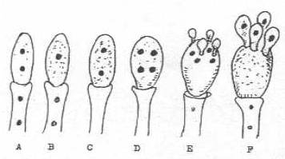
2- Bazidiosporlar : Bu tarz seksüel sporlara Basidiomycetes mantarlarında rastlanır
Bunlarda bazidiumların gelişmesi ve bazidiosporların oluşması ile askosporlara bazı yönlerden benzerlik gösterirler
Bazidiosporlar sonradan bulundukları yerlerden ayrılarak başka yerlere giderler ve kendileri için elverişli ortam bulduklarında filizlenerek yeni bir mantarı meydana getirirler

Slide 34
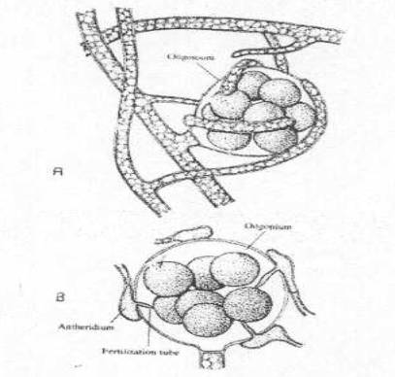
3- Oosporlar: Phycomcetes mantarlarında Oomycetes sınıfına ait türlerde seksüel çoğalma oosporlar aracılığıyla devam ettirilir
Bu mantarlarda erkek gamet dişi gametten daha küçüktür
Oosporlar bu gametlerin birleşmesi sonucu meydana gelir

Slide 35
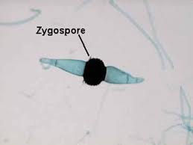
4- Zigosporlar: Phycomycetes mantarlar sınıfında görülür
Bunlarda belli bir görünüm ve biçime sahip erkek veya dişi karakter oluşuma benzer hücreler oluşmaz
Birbirine benzeyen iki gametin birbirine doğru uzaması ve genişlemesi sonucu zigosporlar meydana gelir
Zigospor uygun koşullar
altında filizlenerek yeni
hifa ve mantarları teşkil eder

Slide 36
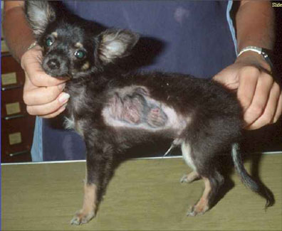
DERİ MİKOZLARI (KUTAN MİKOZLAR)
Microsporum ve Trichophyton türleri neden olur

Slide 37
SUBKUTAN MİKOZLAR
Rhinosporidium seeberi (mantar benzeri etken, DRIP grubu) ve Sporotrihum schenkii tarafından meydana getirilir

Slide 38
SİSTEMİK MİKOZLAR
Aspergilloz (Fırsatçı Mikoz)
Blastomikoz
Histoplazmoz
Kandidiaz (Fırsatçı Mikoz)
Koksidioidomikoz
Kriptokokkoz

Slide 39
MİKOTOKSİNLER VE MİKOTOKSİKOZ

Slide 40
Pek çok mantar türü çeşitli toksik maddeler sentezlerler
Bu maddelere mikotoksin adı verilir
Mikotoksinler alındıkları zaman insan ve hayvanlarda latent, akut, subakut veya kronik karakterde zehirlenmelere (mikotoksikoz) neden olurlar

Slide 41
Mikotoksinlerin etkiledikleri organ ve dokulara göre sınıflandırılması
Hepatotoksinler
Nefrotoksinler
Nöro ve miyotoksinler
Alimenter Kanal Toksinleri
Dermatotoksinler

Slide 42
İmmunsupresif toksinler
Solunum sistemi toksinleri
Genitotoksinler
Teratojenik toksinler
Karsinojenik toksinler
Mitojenik toksinler
Bir toksin yukarıdaki etkilerden birden fazlasına neden olabilir

Slide 43
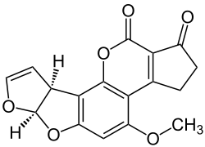
Bazı Mikotoksinler
Aflatoksinler
Okratoksinler
Rubratoksinler
Trikotesenler
Zearatenone
Palutin
Sterigmatosistin

